Slide 1

Umfrage FP / MP
Lehrqualität
Wintersemester 25/26

Slide 2
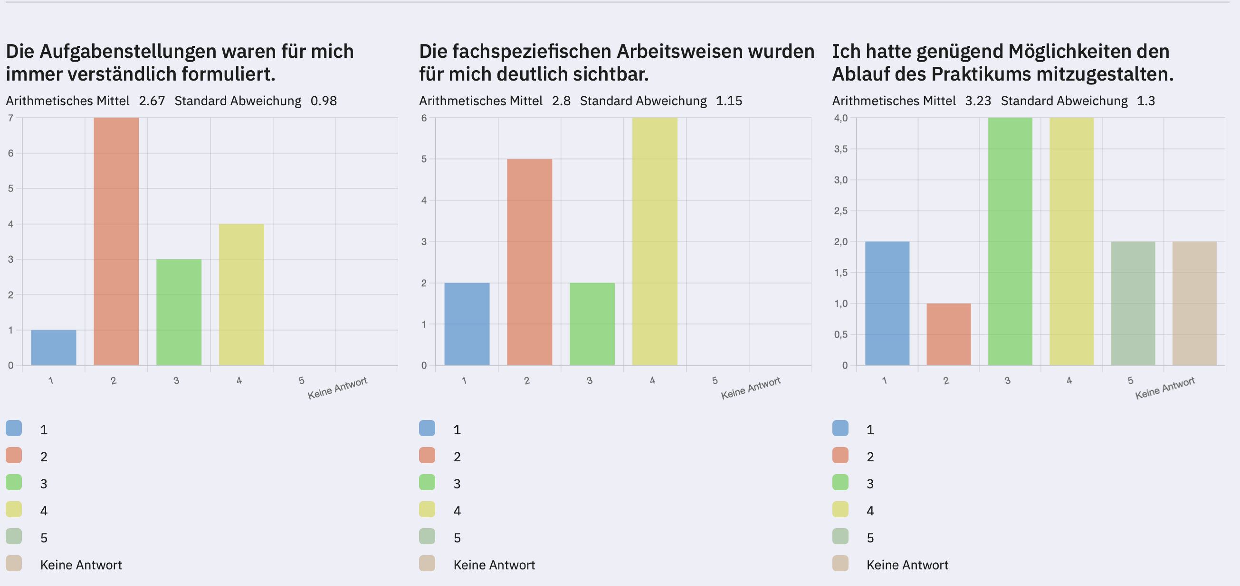
Immer: 1 = sehr gut bis 5 = mangelhaft
Umfrage Antworten

Slide 3
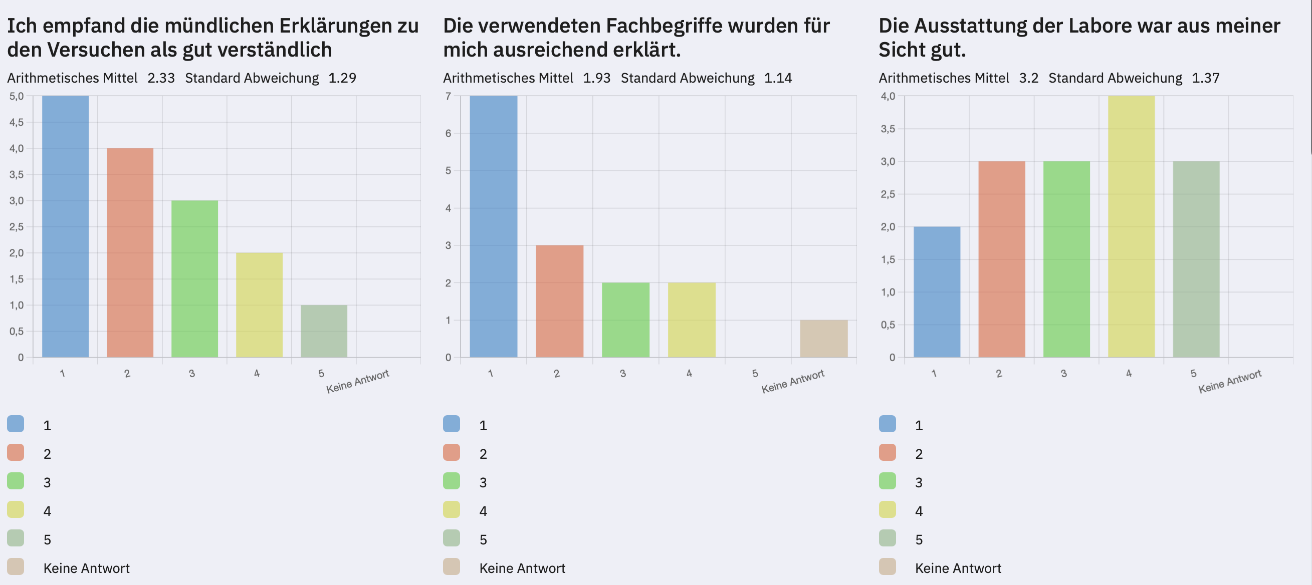

Slide 4
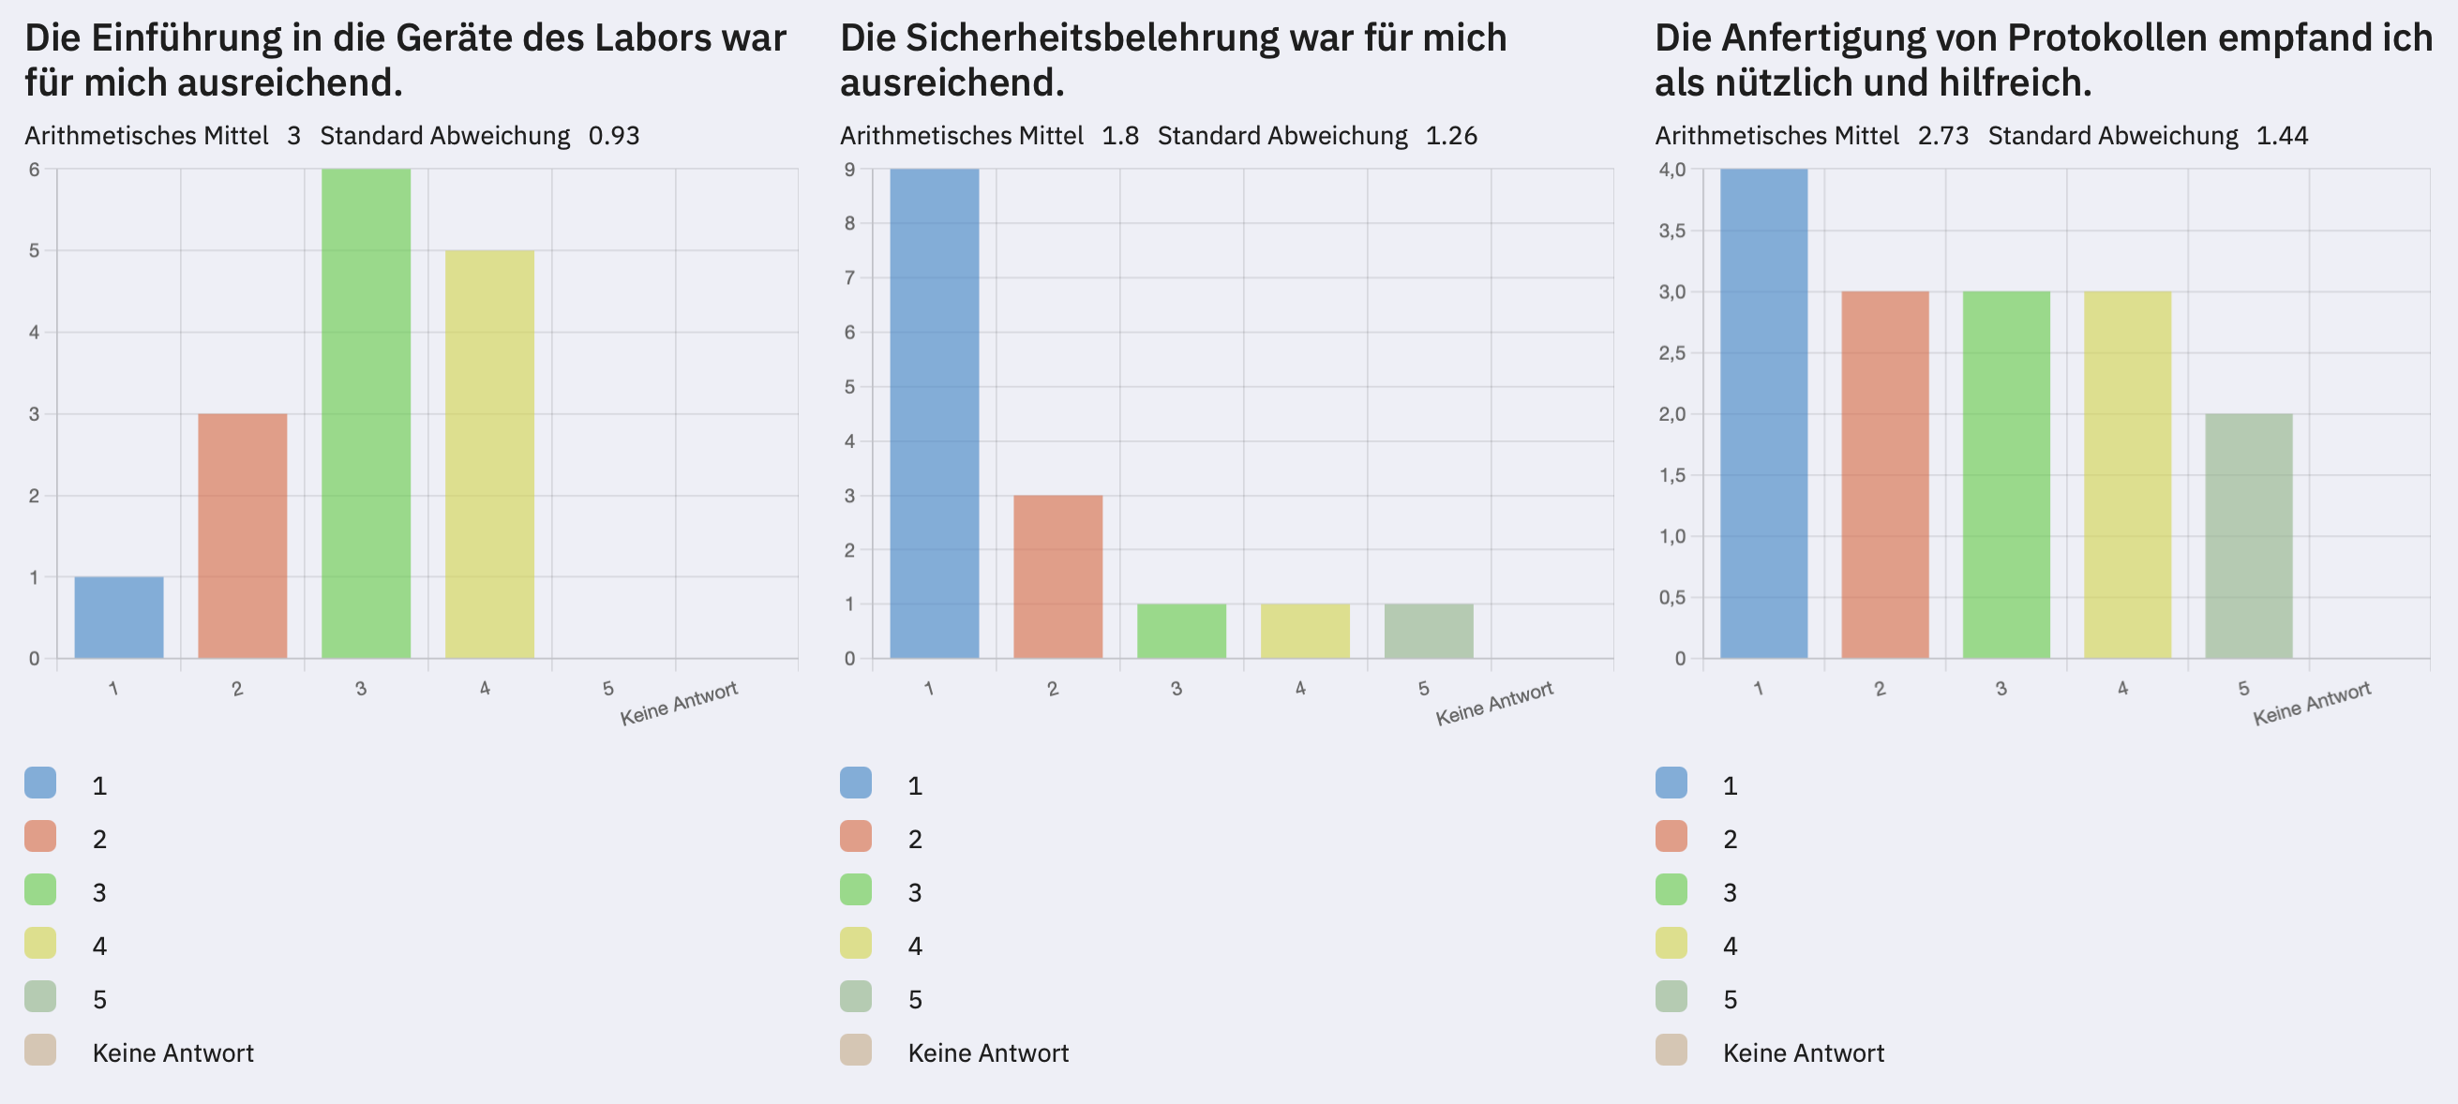

Slide 5
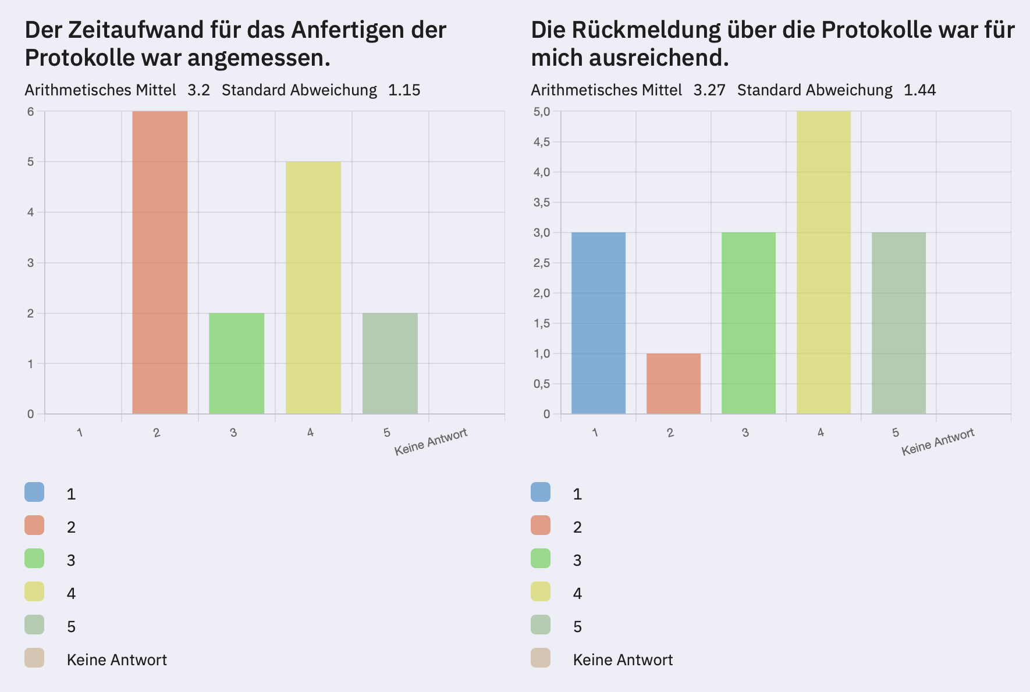
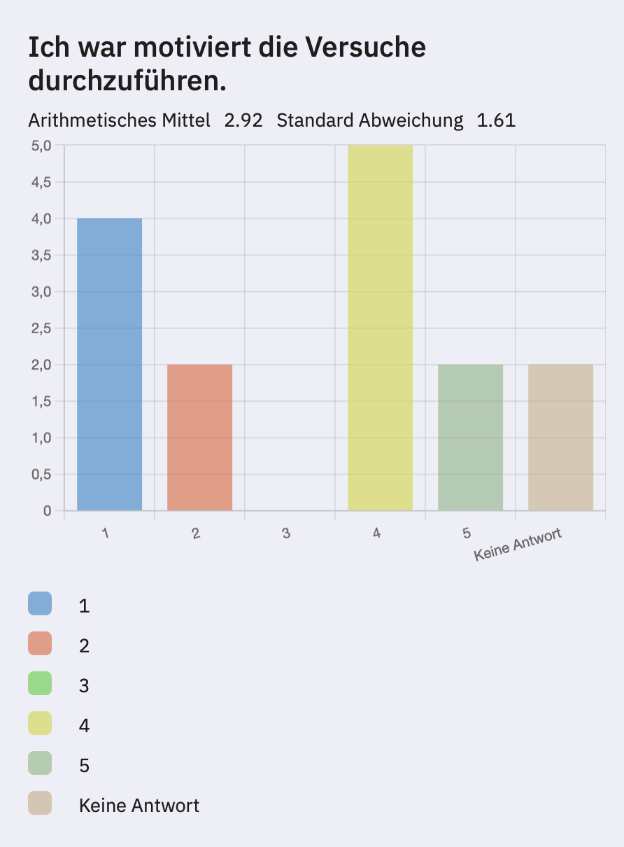

Slide 6
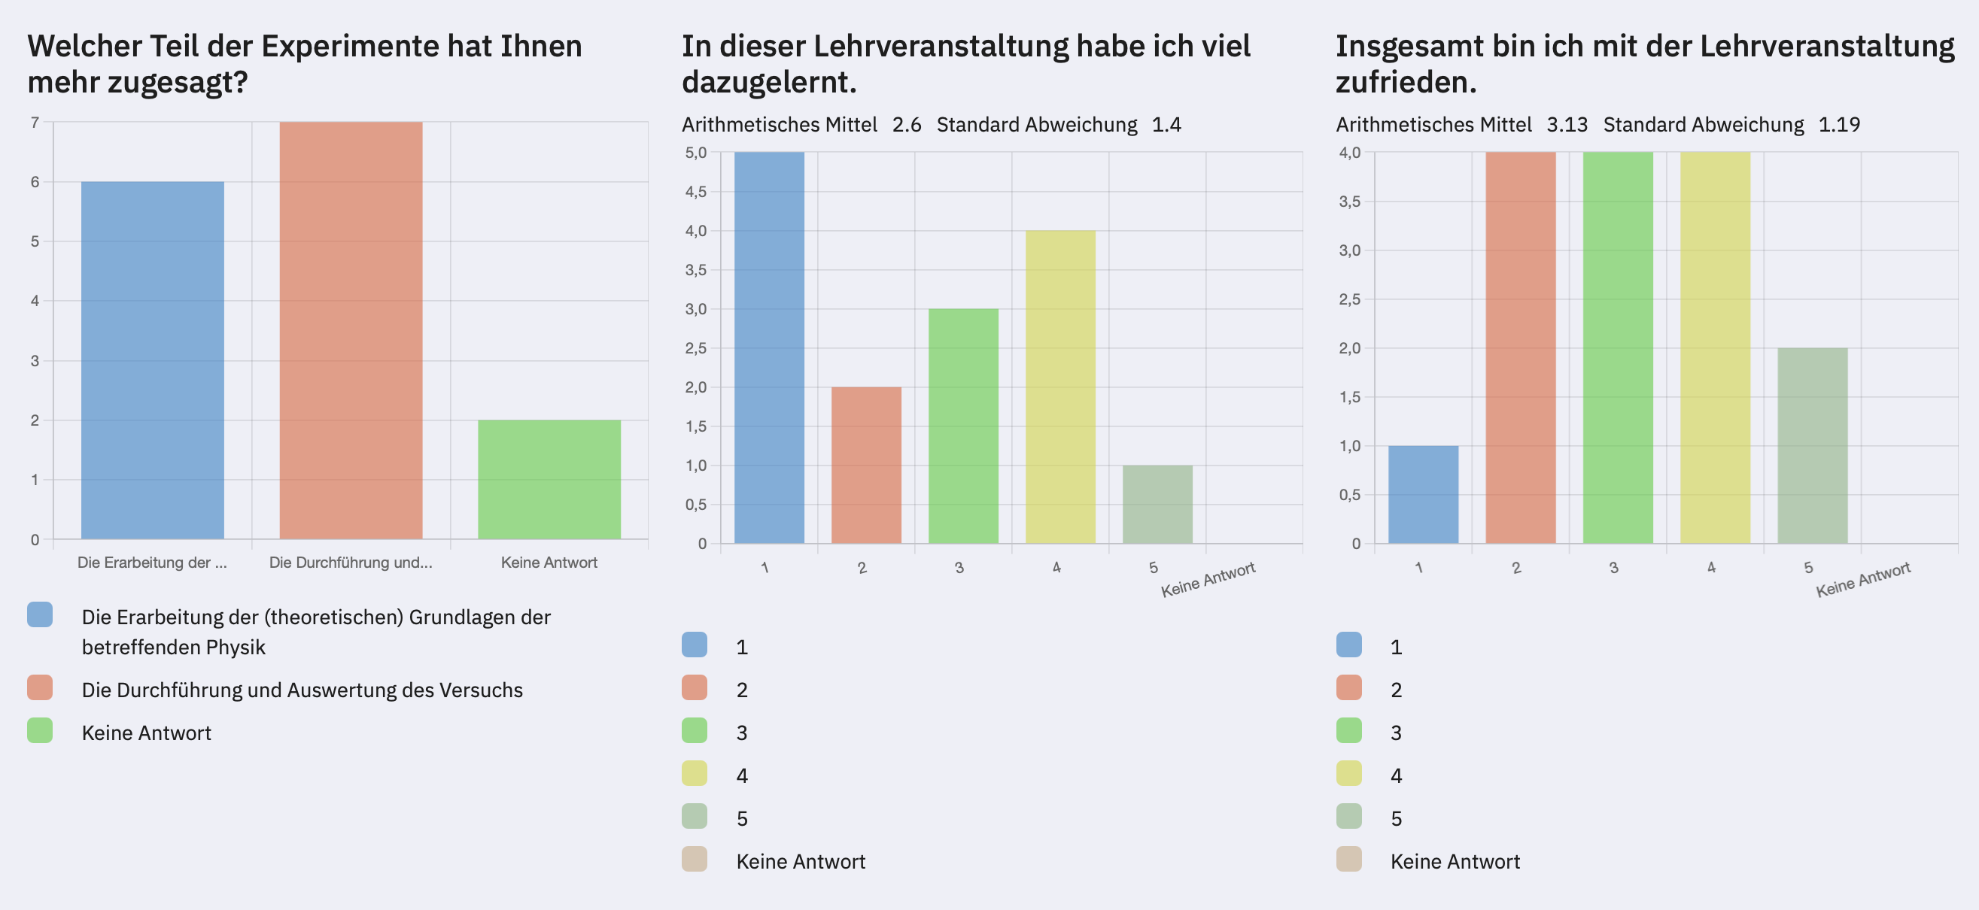

Slide 7
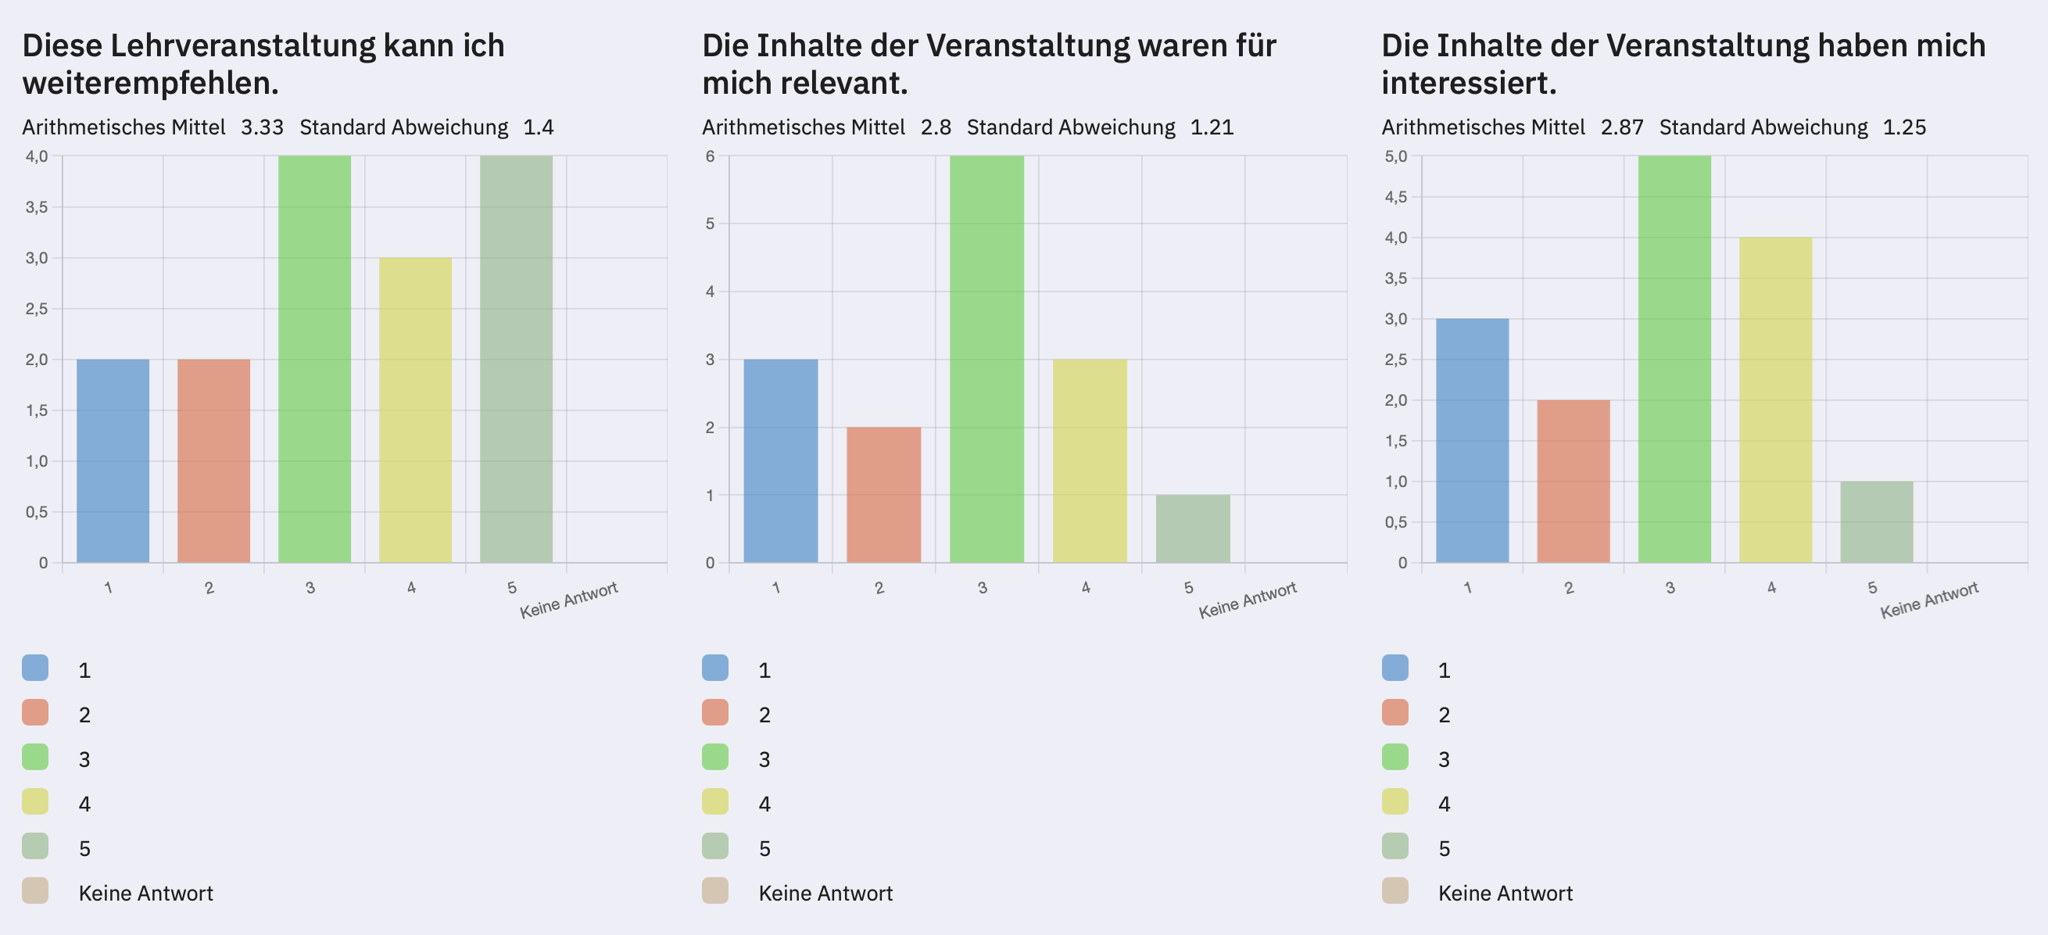

Slide 8
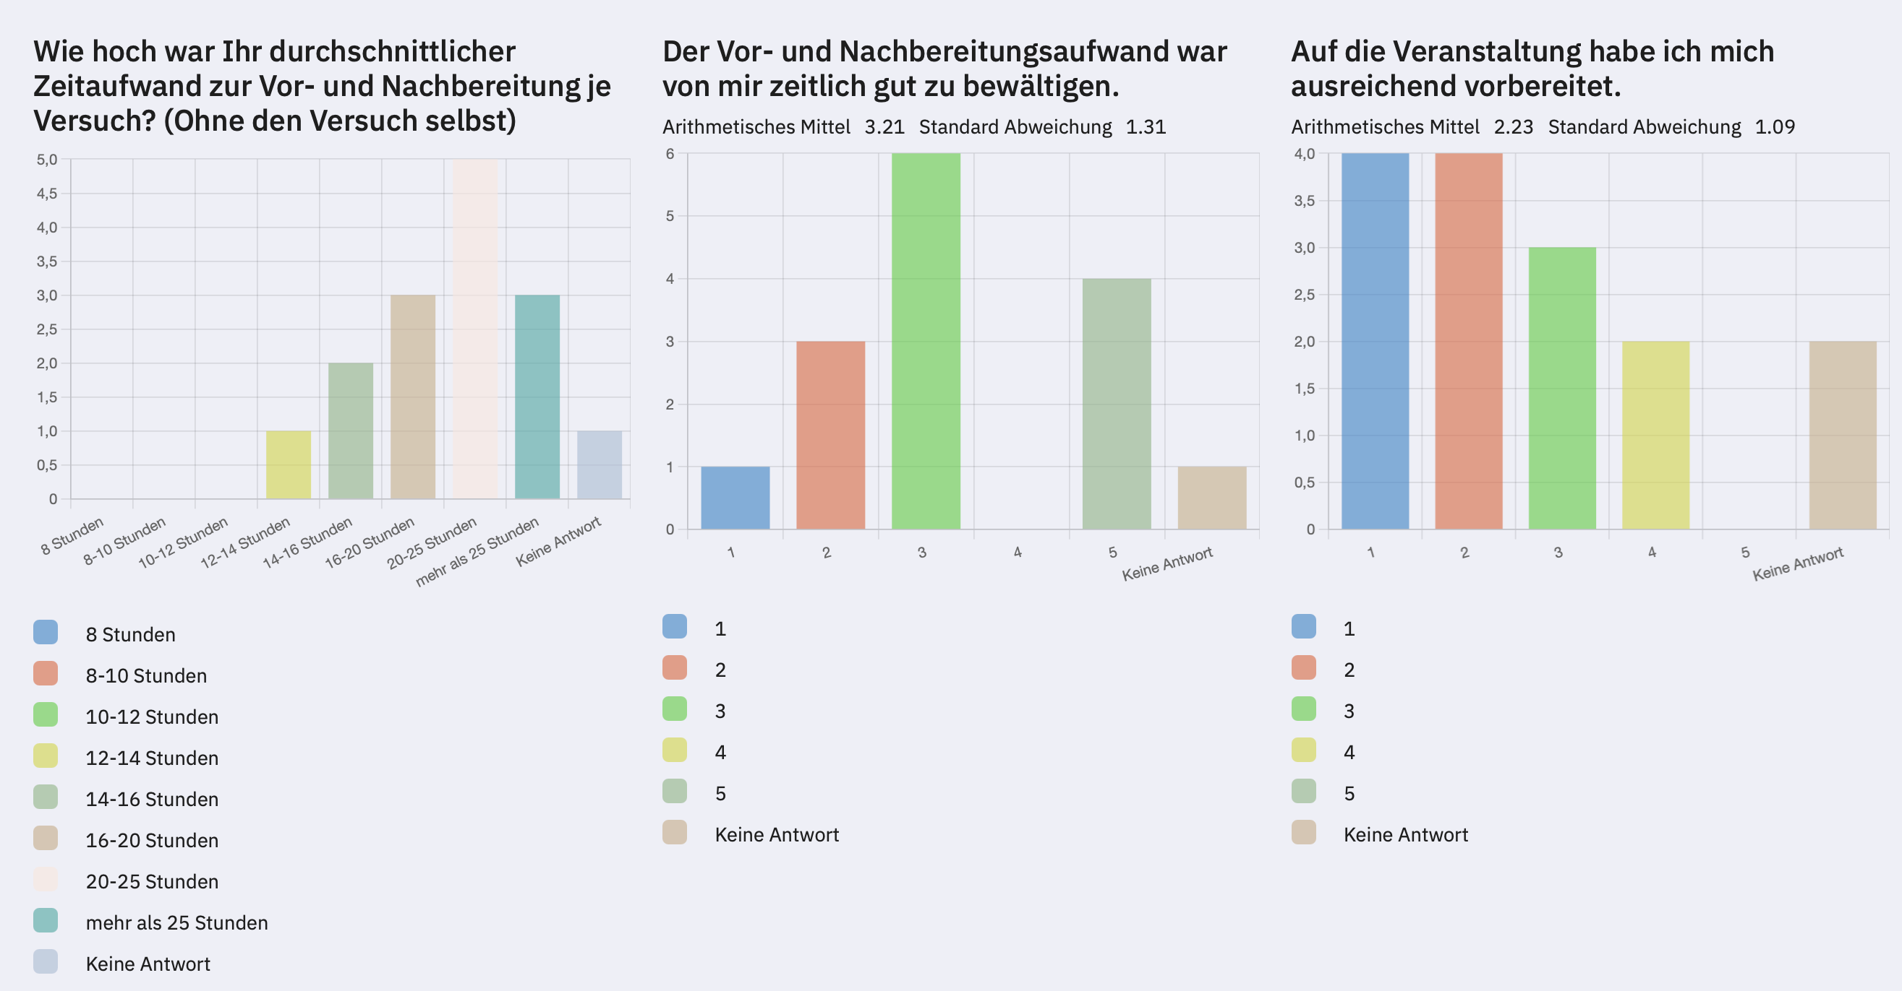

Slide 9
Bei welchem Versuch haben Sie am meisten gelernt?
Beim Michelson-Interfrometer, da es nicht nur Gaußfits oder lineare Fits waren (der Zeitaufwand war dementsprechen aber auch grenzwertig)
Michelson
Michelson
Compton Effekt
HFS, weil ich rechtzeitig die Rückmeldung von unserem Protokoll erhalten habe
Beim Siliziumstreifenzähler wurden sehr viele interessannte Konzepte zu modernen Detektoren vermittelt, ebenso zur Auswertung dieser Daten
Silizium Streifenzähler

Slide 10
Was fanden Sie an dieser Lehrveranstaltung besonders gut?
Die Betreuer sind einem immer auf Augenhöhe begegnet und waren auch offen für konstruktive Kritik
Viel neues Wissen, Kennenlernen von Python und Latex
Praktischer Bezug
Den Compton und Zeeman Versuch, da diese zeitlich gut durchzuführen sind, als auch die Protokolle zeitlich machbar sind. Gleichzeitig lernt man trotzdem noch über das Auswerten von Messdaten und das Fitten.
Die Hilfsbereitschaft
Umgang mit lmfit erlernt, allerdings mehr durch die Auswertung des ersten Versuchs als durch die Statistikübungen
klare Struktur, von Vorbesprechung bis Nachbesprechung und sehr detaillierte Rückmeldung über Protokoll. Die Block-Seminare über Datenanalyse waren auch sehr hilfreich.
Man hat durch die Versuche sehr viel praktische Erfahrung im Umgang mit komplexen Versuchsaufbauten bekommen und wie die Daten dieser ausgewertet werden können. Gleichzeitig wurde vermittelt, dass manche fundamentalen Vorhersagen (wie Hyperfeinstruktur) mit vergleichsweise einfachen Aufbauten nachgewiesen werden können.
Die flexible Terminwahl

Slide 11
Was könnten die Organisatoren an der Lehrveranstaltung verbessern und warum?
Es müssen klar Vorgaben gemacht werden wie ein Protokoll auszusehen hat im FP. Aktuell hat jeder Versuchsbetreuer komplett andere Vorgaben an die man sich nicht schnell genug anpassen kann. Zusätzlich ist der Zeitaufwand teils sehr unterschiedlich und teils eben viel zu viel.
Es würde sehr helfen, wenn bei manchen Experimenten Teilaufgaben gestrichen würden, um den Zeitaufwand etwas zu reduzieren. Die Statistikübung am Anfang war nicht hilfreich. Wenn sowieso alle schweigend nebeneinander sitzen, kann man das auch zuhause machen und muss nicht zwei Dozierende dafür bezahlen, drei Stunden rumzusitzen. Fragen stellen hat auch nichts gebracht. Wenn man vor dem FP noch nie mit Python gearbeitet hat, lernt man es auch nicht durch die Statistikübung. Die Handreichungen dazu wären nur selbsterklärend gewesen, wenn man schonmal was mit Python gemacht hat. Wenn weiterhin davon ausgegangen wird, dass jeder Python für die Auswertung nutzt, sollte das in Zukunft besser eingeführt werden. Alternativ sollten andere Programme empfohlen und entsprechend eingeführt werden. Oft wäre es hilfreich gewesen, wenn man fürs Programmieren der Codes Tipps bekommt, die einen schonmal in die richtige Richtung schubsen, z.b. "nutze Funktion xy"

Slide 12
Was könnten die Organisatoren an der Lehrveranstaltung verbessern und warum?
Wenn möglich eine Spezifizierung für das Lehramt besonders im Bezug auf die Programmierung innerhalb der Auswertung. Dort fehlen den meisten im Lehramt die Grundlagen und diese sind schwer in den drei Übungsterminen aufzuholen. Darüber hinaus ist es sehr sinnvoll ein Blatt mit der Bedienung der Software für den Versuch zu haben. Dies habe ich bei den Versuchen, wo dies vorhanden war als sehr hilfreich wahrgenommen.
Die Statistikvorlesung behandelt überwiegend bekannten Stoff, aber reicht oft nicht aus, um die in den Versuchen auftretenden Fälle korrekt zu behandeln. Hier wäre ein konkretes Beispiel für eine vollständige Fehlerbetrachtung eines Versuchs hilfreich. Die Übungen sind durch die unterschiedlichen Vorkenntnisse der Teilnehmer wenig hilfreich. Der Zeitaufwand der Auswertung ist viel zu hoch (teilweise 50 bis 60 Stunden pro Versuch), da viel eigene Recherche betrieben werden und viel Code geschrieben werden muss. Weniger Aufgaben, mehr gegebene Formeln, genauere Anweisungen zur Auswertung und Fehlerbetrachtung oder bereitgestellter Code würden helfen.
Die Anforderung an den Protokollen sind sehr unterschiedlich und die Erwartungen in der Formatierung sind für jeden Betreuer anders, diese werden ohne konkretes Nachfragen als bekannt vorrausgesetzt (Es muss konkret gefragt werden, ob z.B. Formelzeichen im Text kursiv geschrieben werden, eine Nachfrage nach den Ansprüchen oder Besonderheiten in der Formatierung reicht nicht aus). Es gibt keinen einheitlichen Bewertungsstandard, wodurch man für ähnliche Leistungen unterschiedliche Noten erhält.

Slide 13
Was könnten die Organisatoren an der Lehrveranstaltung verbessern und warum?
Eine einheitliche Bewertung und Anforderungsniveau. Jeder der Tutoren sollte sich an die Regelungen die in der Vorlesung erklärt wurden halten. Das heißt wie lange ein Protokoll sein soll und wie viel Zeit investiert werden soll.
manche von den Versuchsbeschreibungen waren nicht gut
In den Versuchsbeschreibungen ein wenig mehr auf die erforderlichen Vorkenntnisse eingehen.

Slide 14
Was könnten die Organisatoren an der Lehrveranstaltung verbessern und warum?
Es wäre schön, wenn wir noch mehr Versuchsoptionen hätten. Ich würde mich zum Beispiel dafür interessieren, SQUID zu untersuchen.
Viele der Versuchbeschreibungen sind sehr dürftig und häufig veraltet, dies betrifft nicht alle Versuche aber relativ viele. Besonders der RTM Versuch hat im Grunde keine aktuelle Versuchsbeschreibung, uns wurde stattdessen ein Wust an verschiedenen Dokumenten mit Anmerkungen zur Vorbereitung geschickt. Eine kritische Begutachtung der Versuchsbeschreibungen und Überarbeitung durch die Betreuer würde hier sehr helfen.
Betreuer die Ahnung von ihrem Versuch haben <- um Fragen zu beantworten und schließlich sind sie die "Experten“, die die Protokolle bewerten Eine Art Musterprotokoll haben, in dem klar wird, was die Ansprüche sind (jeder Betreuer hat da andere Vorstellungen)

Slide 15
Welche der Versuche fanden Sie besonders gut und warum?
Michelson-Interferometer in Bezug auf die Inhalte (jedoch sehr hoher Zeitaufwand). Außerdem Compton und Zeeman-Effekt, da diese als einzige tatsächlich zeitlich machbar waren ohne alle anderen Module vernachlässigen zu müssen. (Compton ist vom Zeitaufwand eigentlich perfekt eingestellt (der Versuch an sich ist natürlich nicht sooo spannend))
Bei Michelson hat man andere Konzepte anwenden müssen, nicht einfach Gaußpeaks fitten, sondern jeder Aufgabenteil hat eine andere Methode und einen Mehrwert gegenüber den vorherigen Aufgabenteilen. Insgesamt ist der Aufwand zwar auch dort recht hoch, aber weniger Monoton. Dennoch wären hier teilweise genauere Instruktionen hilfreich, da der Rechercheaufwand sehr hoch ist.

Slide 16
Welche der Versuche fanden Sie besonders gut und warum?
Comton-Effekt aus den oben genannten Gründen. (Den Compton und Zeeman Versuch, da diese zeitlich gut durchzuführen sind, als auch die Protokolle zeitlich machbar sind. Gleichzeitig lernt man trotzdem noch über das Auswerten von Messdaten und das Fitten.)
Massenspektrometer-Die Versuchsbeschreibung war sehr hilfreich und die Aufgabe deutlich geschildert

Slide 17
Welche der Versuche fanden Sie besonders gut und warum?
HFS würde ich besonders hoch bewerten, weil dieser Versuch wir wirklich experimentelle Fähigkeiten anwenden mussten, während wir bei anderen Versuchen meistens mit einer Software oder automatisierten Systemen gearbeitet haben. Dort lag der Schwerpunkt ehr auf der Datensanalyse als auf der eigentlichen experimentellen Durchführung. Außerdem haben wir für diesen Versuch sehr schnell Feedback erhalten. Insgesamt konnte ich durch diesen Kurs und insbesondere durch diesen Versuch meinen begrenzten Hintergrund in der Experimentellen Physik erweitern.
Der Versuch zur Hyperfeinstrukturaufspaltung hat mir gut gefallen, da er auf dem Zeeman Versuch aus dem Bachelor aufbaut und man so einen inhaltlichen Zusammenhang hat.
Die Versuche wie Siliziumstreifenzähler und Hyperfeinstruktur waren besonders interesannt wegen der (für Silizium) Relevanz für heutige Detektoren und für Hyperfein, dass man mit relativ simplen Aufbauten komplexe Effekte messen kann. Grundsätzlich ist der Muon Lebensdauer Versuch auch sehr interesannt, hat aber starke Schwächen

Slide 18
Welche der Versuche haben Schwächen und welche?
Röntgendiffraktometrie besteht zu 90% daraus Gauß-Peaks zu fitten ohne besonderen Mehrwert. Außerdme ist die Bewertung etwas intransparent, da der ausgefüllte Punktebogen nicht angehangen wird. Massenspektrometrie funktioniert aufgrund des Gerätes kaum und ist vom Zeitaufwand viel zu viel. Zusätzlich ist der Versuch und die Auswertung nicht besonders interessant, da es auch hier zu 90% aus Gauß-Peaks und vielleicht mal einem Doppel-Gauß besteht. Außerdem ist die Bewertung vom Konzept her anders, da man ein zweites Mal abgeben MUSS. Michelson-Interferometer ist von der Versuchsdurchführung her sehr anstregend, da sich aufgrund der Wärme alles ständig verschiebt, vielleicht lässt sich da noch was machen? Außerdem ist die Versuchsbeschreibung (Staatsexamensarbeit) nicht mehr wirklich zeitgemäß.

Slide 19
Welche der Versuche haben Schwächen und welche?
Massenspektrometrie: Sehr monoton, es werden im Wesentlichen nur Peaks gefittet, aber in viel zu hohem Umfang. Der Lerneffekt ist sehr gering. Eine Erklärung, wie man beim Lösen des LGS zur Identifikation der Stoffe im Gas die Fehler korrekt betrachtet, wäre hilfreich. Der Versuch hat viel zu viele Aufgabenteile, die teilweise keinen Mehrwert haben (zb Druckuntersuchung). Michelson: Zu hoher Rechercheaufwand, allein für die Vorbereitung wird erwartet, eine komplette Staatsexamensarbeit gelesen zu haben. Die thematischen Schwerpunkte, die in der Versichsanleitung gegeben sind, entsprechen nur bedingt dem, was in der Vorbesprechung tatsächlich gefragt ist. Bei der Auswertung wird sehr viel Methodik verlangt, die in den Statistikvorlesungen oder bereitgestellten Materialien gar nicht vermittelt wird. Die Durchführung ist recht Monoton, aber dafür ist die Auswertung interessant. Röntgen: Ggf. ebenfalls etwas zu viele Versuchsteile, hat aber eigene Methodik, die in den anderen Versuchen nicht vorkommt, daher interessanter. Compton und Zeeman zeitlich deutlich besser machbar als der Rest, insbesondere Zeeman ist gut händelbar. Insgesamt macht man in vielen Versuchen in der Auswertung das gleiche, was sehr Monoton ist und wenig Mehrwert hat.

Slide 20
Welche der Versuche haben Schwächen und welche?
FP 16, ob man in der Lage ist den Versuch in dem zeitlichen Rahmen durchführen kann, ist von der Leistung einer Pumpe abhängig. Die Programmanleitung ist für eine andere Programmversion als für das vorhandene Programm. Starke Wiederholung in der Auswertung, die auch unverhältnismäßig Zeitintensiv ist. Keine genaue Darstellung der Anforderungen in der Anleitung. Zeeman: Das keine guten Ergebnisse mit dem Aufbau möglich sind. Michelson: zeitlicher Aufwand der Auswertung war im Vergleich zu den anderen Versuchen, Massenspektrometer ausgenommen, unfassbat groß. Der Versuchsaufbau wirkt stark veraltet FP 15: Intransperenz der Ansprüche und der Bewertung
FP15, da der letzte Versuchsteil keine Messung ist, sondern man bekommt Messdaten gegeben. Heißt man hat keine praktischen Elemente sondern man soll stumpf mit irgendwelchen Messdaten arbeiten.
der Oberflächenplasmonenversuch hat eine schlechte Beschreibung und die Herstellung der Prismen ist sehr zeitaufwendig insbesondere wenn man 6 Prismen beschichten muss.

Slide 21
Welche der Versuche haben Schwächen und welche?
Den Muonlebensdauer-Versuch fand ich am schwächsten, weil ein Teil des Geräts, Delay-Box nicht richtig funktioniert hat.
Der Versuch zur Messung der Lebensdauer von Myonen funktioniert zur Hälfte nicht, da die Geräte kaputt sind. Außerdem ist der/die Betreuer/in nicht vertraut genug mit den Geräten und dem Versuch.
Beim Muon Lebensdauerversuch ist ein großer Teil der Ausleseelektronik grundsätzlich einfach kaputt, weshalb manche Messungen einfach nicht möglich sind. Die Betreuung war außerdem auch etwas schwierig, es würde helfen wenn Versuchsbetreuer sich selber intensiv mit dem Aufbau beschäftigt haben. Beim Versuch zur Messung der komplexen Brechungsindex sind die Proben alle sehr alt, verkratzt und oxidiert, weshalb die bestimmten Werte teilweise jenseits von gut und böse liegen, neue Proben wären hier sehr hilfreich.
FP - 6 Lebensdauer von Myonen <- kaputte Logikeinheiten (dadurch Teilversuche nicht möglich) FP - 9 Komplexer Brechungsindex <- verschmutze Proben (keine Ergebnisse möglich)

Slide 22
Wie beurteilen Sie die Homogenität Versuche in Beschreibung, Durchführung und Bewertung
Das ist das größte Problem im FP, dass sich die Versuche in allen Dingen, abhängig vom Betreuer unterscheiden. Die Zeit für die Versuchsdurchführung schwankt zwischen 3 Stunden und 9 Stunden (Michelson, Massenspektrometrie), sodass man nicht einmal Zeit hat Mittags essen zu gehen. Gleiches gilt auch für den Aufwand der Auswertung. Dies schwankt auch zwischen etwa 8-10 Stunden und 40+ Stunden, besonders wenn es eben nicht ausgereifte oder sogar kaputte Geräte sind muss man sehr viel Zeit investieren um irgendwie aus dem Rauschen noch etwas rauszuholen, am oberen Ende finden sich hier besonders Michelson-Interferometer und Massenspektrometrie. Die anderen Versuche sind näherungsweise in der angesetzen Zeit machbar. Die Bewertunsgkriterien unterscheiden sich auch stark zwischen Betreuern besonders bei den Formalia gibt es zu große Unterschiede um sich jedesmal ausreichend anzupassen. Auch die Auslegung der Punktetabelle ist teils sehr unterschiedlich (teilweise gibt es bei Kleinigkeiten schon große Punktabzüge und teilweise gibt es für nichts Punktabzug).

Slide 23
Wie beurteilen Sie die Homogenität Versuche in Beschreibung, Durchführung und Bewertung
Es war teilweise extrem unterschliedlich. Manche Versuche waren vom Programmieren ok, andere haben die vollen 2 Wochen Protokollzeit in Anspruch genommen. Bei manchen Experimenten gab es sehr viele Teilaufgaben, die alle einzeln schon unglaublich zeitaufwändig waren. Bei einem Experiment wurden die Punkte für die Nachbesprechung eingetragen ohne dass diese jemals stattgefunden hätte, bei einem Experiment war die Nachbesprechung beendet nachdem wir gefragt wurden, ob wir Fragen haben und bei anderen wurde eine Stunde lang jeder Kommentar zum Protokoll nochmal besprochen. Bei einem Experiment war die Kommentierung besonders pingelig, dafür konnte dort aber jede Gruppe das Protokoll danach nochmal überarbeiten und dann wurde bewertet.
Zeeman Versuch eignet sich aufgrund der im Vergleich etwas einfacheren Durchführung und Auswertung als Einstieg
Die Bewertung ist nicht einheitlich. Dadurch werden "Fehler" bei manchen Tutoren angestrichen und bei anderen nicht und als Student weiß man nicht auf welche Formalien man sich richten soll.
teilweise große Unterschiede in Herangehensweise und auch Qualität, aber die meisten waren ok

Slide 24
Wie beurteilen Sie die Homogenität Versuche in Beschreibung, Durchführung und Bewertung
Sehr gemischt. Die Beschreibungen sind überwiegend ausreichend, allerdings vei manchen Versuchen, zb Zeeman, deutlich ausführlicher. Die Durchführung ist bei der Massenspektrometrie sehr zeitintensiv und nur knapp im vorgesehenen Zeitrahmen zu schaffen. Einige andere Versuche dagegen, zb Röntgen, sind deutlich kürzer in der Durchführung. Die Bewertung ist ebenfalls sehr gemischt. Die Assistenten haben alle eigene Vorstellung. Was der eine erwartet, gibt Punktabzug beim anden. Manchen sind Formalitäten fast egal, andere legen sehe viel Wert darauf. Bei manchen Versuchen reicht eine sehr einfache Fehlerabschätzung (zb Zeeman), bei anderen wird deutlich mehr erwartet (zb Michelson). Daher ist es auch schwer, einzuschätzen, was der heweilige Assistent erwartet. Die Seitenzahlbegrenzungen werden teilweise ignoriert und es wird verlangt, mehr zu schreiben. Manche Versuche sind sehr einfach in der Auswertung, andere im Vergleich deutlich komplexer und länger. Die gesamte Zeeman-Auswertung wäre bei anderen Versuchen eine von vielen Teilaufgaben.
Durchführung: FP 16 besteht zum großen Teilen aus abwarten, dass die Messung abgeschlossen ist (teilweise 45 min Messdauer des Massenspektrometers), Rest von der Durchführung eigentlich sehr ähnlich, Michelson etwas länger als die anderen 3 Bewertung: Abgesehen von Compton und Zeeman sind die Ansprüche sehr unterschiedlich. Beim Massenspektrometer wurde eine Überarbeitung des Protokolls erwartet

Slide 25
Wie beurteilen Sie die Homogenität Versuche in Beschreibung, Durchführung und Bewertung
Sehr gut.
Manche Versuche haben sehr gute Versuchsbeschreibungen während andere de factor quasi keine haben. Auch in der Betreuung der verschiedenen Versuche gibt es sehr starke Unterschiede. Viele der Kritikpunkte beziehen sich auf einzelne Versuche.
Die Beschreibungen sind sehr rudimentär und sollten überarbeitet werden. Ohne ein Altprotokoll ist quasi nicht verständlich mach gemessen wird und was das Ziel ist Die Durchführung sind in Ordnung (bis auf die Ahnungslosigkeit mancher Betreuer) Die Bewertungen sind sehr subjektiv und sollten vereinheitlicht werden. Vielleicht durch eine Art Erwartungshorizont (wirklich Thematisch) angepasst für jeden Versuch oder ein Alt-/ Musterprotokoll zur Verfügung stellen

